Slide 1
Kinder- und Jugendhilfe gesetzlicher Auftrag vs. Machtlosigkeit
Kontakt:
Mag. Raphael Hölbling, Amtsleiter KJH Stadtmagistrat Innsbruck
post.kinderhilfe@innsbruck.gv.at

Slide 2
Ausblick
Das Amt Kinder- und Jugendhilfe
Statistiken
Gesetzlicher Auftrag der Kinder- und Jugendhilfe
Kindeswohlgefährdung
Erziehungshilfen
Umsetzung des gesetzlichen Auftrags
Zusammenfassung

Slide 3
Amt Kinder- und Jugendhilfe Stadtmagistrat Innsbruck
Amt KJH
Sozialarbeit
Rechtsvertretung
Zentrale Dienstleistungen
Verrechnung
Sprengelsozialarbeit
Pflegekinder, Adoptionen und umF
Abklärungs-Team
Registratur
Psychologischer Dienst

Slide 4
Aufgaben der Kinder- und Jugendhilfe
Kindeswohl schützen
Erziehungshilfen einleiten
Beratung und Vermittlung an soziale Einrichtungen
Pflege- und Adoptivkinder vermitteln
Auswahl von Pflege- und Adoptiveltern
Unterhaltsvereinbarungen sowie Beratung und Unterstützung
Vaterschaftsanerkenntnisse

Slide 5
KJH Innsbruck Statistiken

Slide 6
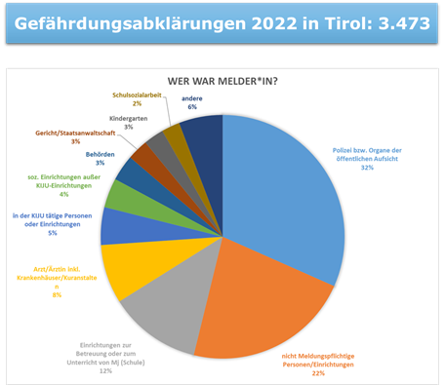
Gefährdungsabklärungen Tirol

Slide 8
Gesetzlicher Auftrag der Kinder- und Jugendhilfe
Grundlage primär im TKJHG und B-KJHG 2013
[…] Entwicklung Minderjähriger im Rahmen einer Erziehung, […], zu fördern und zu sichern.
Dazu gehören u.a. auch Gefährdungsabklärungen und Hilfeplanungen
Kindeswohl schützen und fördern und gegebenenfalls einzuschreiten
Immer das gelindeste Mittel
Bedürfnisse der Kinder stehen im Mittelpunkt
Kooperation ist essentiell und wird immer angestrebt

Slide 9
Gefährdung von Kindeswohl
Kindeswohl im ABGB geregelt
wichtige Kriterien u.a.:
  Angemessene Versorgung (Nahrung, Medizin, Wohnraum sorgfältige Erziehung)
  Förderung der Fähigkeiten, Neigungen und Entwicklungsmöglichkeiten
  Berücksichtigung der Meinung des Kindes (altersadäquat)
  Vermeidung von Gefahr, Übergriffe, Gewalt
  Lebensverhältnisse des Kindes, seiner Eltern
  Wahrung der Rechte, Ansprüche und Interessen des Kindes

Slide 10
Meldungen von Kindeswohlgefährdungen
bei privaten Personen freiwillig
  auch anonym und mündlich möglich
schriftliche Meldepflicht bestimmter Berufsgruppen u.a.:
  Gerichte, Behörden, Organe der öffentlichen Aufsicht
  Einrichtungen und Personen zur Betreuung oder zum Unterricht von Kindern und Jugendlichen
  Einrichtungen und beauftragte Personen der Kinder- und Jugendhilfe
  Angehörige von Gesundheitsberufen
  Kranken- und Kuranstalten

Slide 11
Unterstützungsangebot
Erziehungshilfen
Unterstützung der Erziehung
(ambulante Betreuung)
Volle Erziehung
(Fremdunterbringung)

Slide 12
Umsetzung des gesetzlichen Auftrags
Grundlegend freiwillig in Kooperation mit Familien
  Freiwillige Umsetzung von Auflagen (Zielen)
  Freiwillige Fremdunterbringung des Kindes
Ohne Freiwilligkeit: Antrag bei Gericht
  Durchsetzung von Auflagen (Zielen)
  Obsorgeübertragung an KJH oder Verwandte
  Gefahr-im-Verzug
Obsorgeübertragungen meist nur im Teilbereich Pflege und Erziehung

Slide 13
Zusammengefasst
Unterstützungsangebot bei erzieherischem Notstand
Enger gesetzlicher Rahmen
Fachkräftemangel und Überlastung des Unterstützungssystems
Gelindeste Mittel und strenge Überprüfungen durch das Gericht
Gefühl der Machtlosigkeit in vielen Situationen

Slide 14
Vielen Dank!

